Slide 1
ÁLAMOS
EVALUACIÓN ETAPA 2
DESARROLLO WEB & BASES DE DATOS
Restaurante Álamos
Migración NoSQL a MongoDB Atlas, arquitectura modular con FastAPI y gestión integral de reservas y turnos.

Slide 2
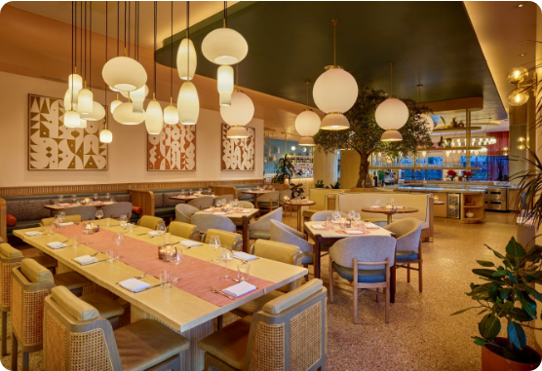

CONTEXTO
Transformación Digital Álamos
Superación de la fricción operativa y sobreventas presenciales.
Problemática Inicial
El restaurante presenta dificultades en la organización y gestión de sus operaciones, principalmente en la administración de las reservas de los clientes y en la planificación de los horarios de los trabajadores. Estos procesos son gestionados de manera manual y poco centralizada, lo que dificulta mantener información actualizada y coordinada entre las distintas áreas involucradas.
Solución Implementada
Desarrollamos una plataforma web que resuelve los dos lados del restaurante: de cara al cliente, facilita la reserva de mesas y el pago en línea sin esperas; y de cara al equipo de trabajo, centraliza la gestión de turnos diarios con reglas claras para que la operación sea ordenada y eficiente.

Slide 3



herramientas utilizadas
Front-End Dinámico
Back-End FastAPI
MongoDB Atlas
HTML Arquitectura de la pagina web, CSS diseñador de la pagina web y JavaScript gestiona las llamadas a la API, actualiza los datos en pantalla sin recargar
Enrutamiento modular con APIRouter, validación estricta con Pydantic lo usamos como validador de datos en el backend: se asegura de que la información que llega desde la web como correos, contraseñas, datos de reservas o turnos venga completa y con los tipos de datos correctos antes de procesarla o guardarla en MongoDB.
Base de datos en la nube (MongoDB) que guarda horarios y pagos dentro de cada usuario, evitando datos repetidos.

Slide 4
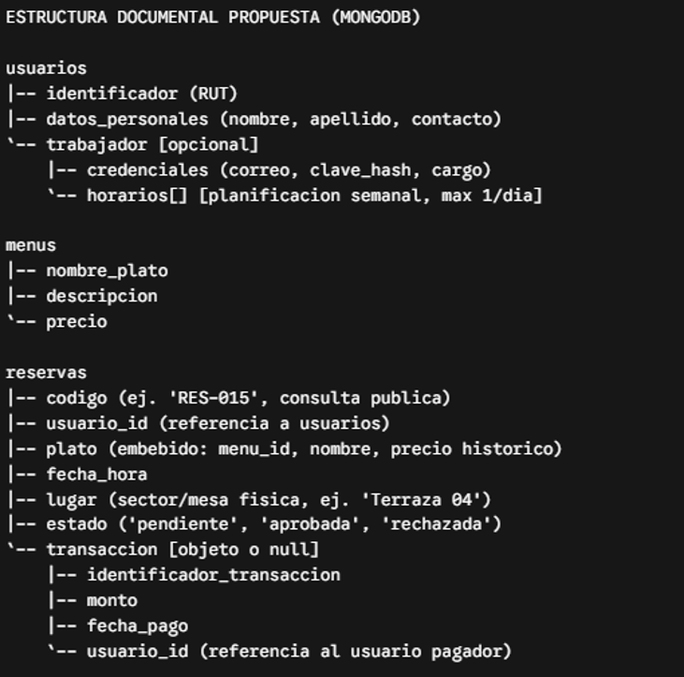
Traspaso a Modelo relacional a MongoDB
Modelo relacional
•
Tablas separadas para Usuario, Trabajador y Horarios.
•
Transacciones en tablas externas con bloqueos relacionales.
•
Sobrecarga de red en consultas de disponibilidad diaria.
MongoDB
•
Subdocumento trabajador.horarios dentro de Usuario.
•
Subdocumento transaccion embebido en Reserva.
•
Lecturas completas en una sola operación atómica.

Slide 5
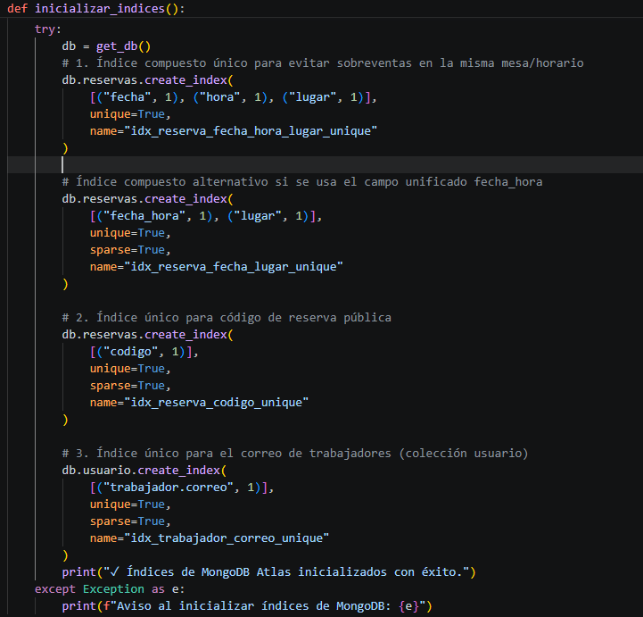
Índices de Integridad en MongoDB
Índice Compuesto - cero sovreventas
Bloqueo físico en MongoDB mediante unique=True para (fecha, hora, lugar). Si dos clientes confirman al mismo milisegundo, la base de datos rechaza la colisión y la API responde con un error HTTP 409 estandarizado.
Índice Único - Acceso Seguro y Login de Personal
Evita duplicidad de credenciales y acelera el inicio de sesión del personal del restaurante.

Slide 6
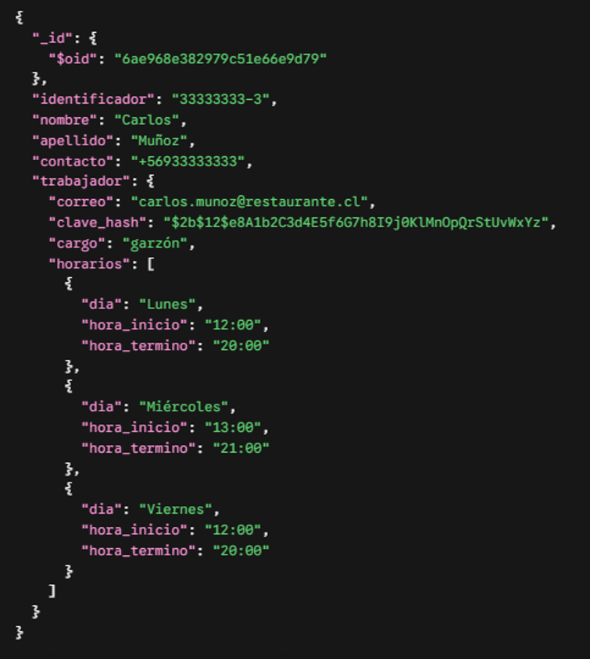
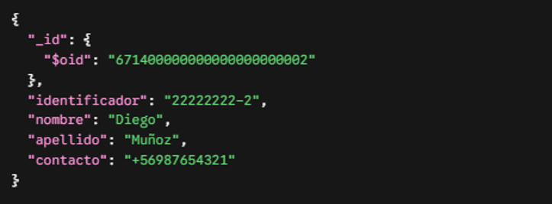
Colección de Usuario
Colección usuario
Esta colección almacena los datos personales de los usuarios. Cuando el usuario corresponde a un trabajador, incorpora un objeto trabajador con su información laboral y un arreglo horarios con su planificación semanal vigente.
Los clientes se almacenan en la misma colección, pero no incluyen el objeto trabajador.

Slide 7
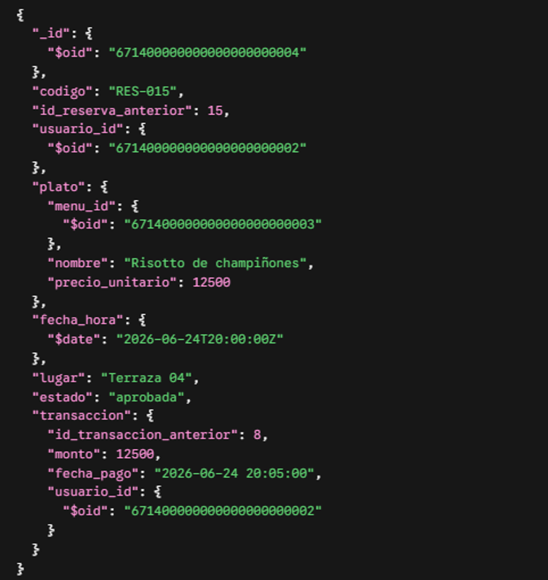
Colección de reserva
Colección usuario
Colección reservas Esta colección almacena cada reserva como un documento independiente. Incluye el código de reserva para seguimiento público (codigo), una referencia al usuario (usuario_id)
La transacción simulada se incorpora como un objeto opcional dentro de la reserva, permitiendo registrar el pago sin generar dependencias circulares ni requerir colecciones adicionales.

Slide 8
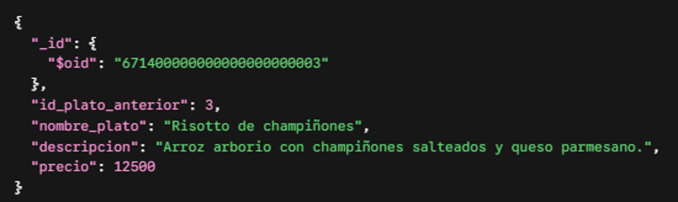
Colección de Menu
Colección usuario
Esta colección mantiene el catálogo del restaurante. Cada documento representa un plato con su nombre, descripción y precio actual.
El campo _id permite identificar el plato independientemente de su nombre. El precio corresponde al valor actual del catálogo y puede modificarse sin alterar los precios históricos guardados en las reservas.

Slide 9



VALIDACIÓN PRÁCTICA
Paso a Demostración en Vivo

Slide 10
PROYECTO RESTAURANTE ÁLAMOS
¡Muchas Gracias!

